Slide 1

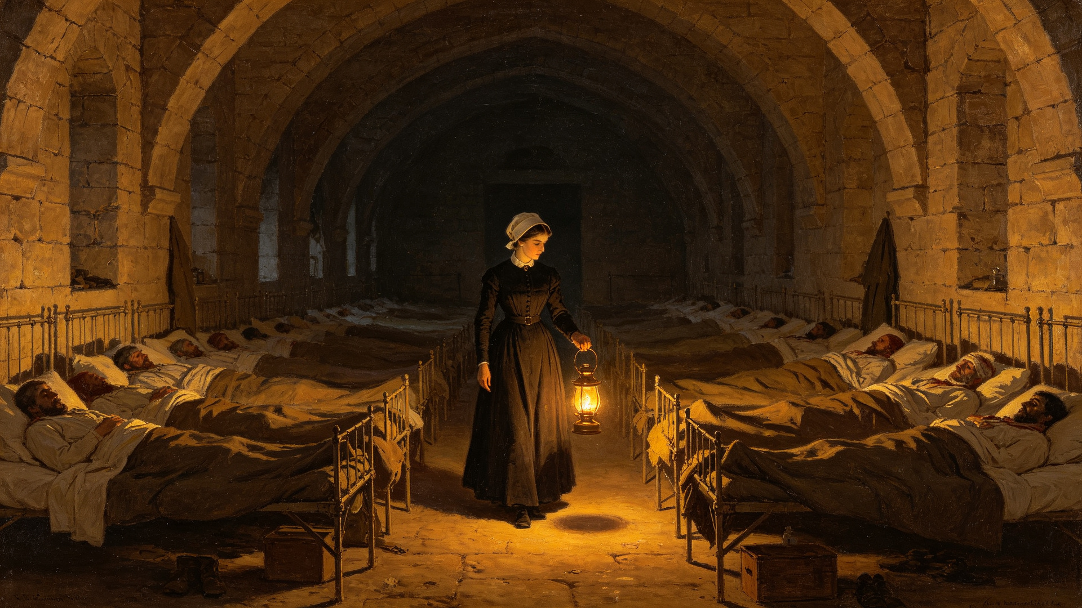
《R语言与数据可视化》 第 2 讲
用数据讲故事
ggplot2 绘图基础
南丁格尔玫瑰图项目
数据能否为卫生改革的资源投入
提供可信证据？
问题牵引 · 数据探究 · 图形建构
证据解读 · 决策反思

Slide 2
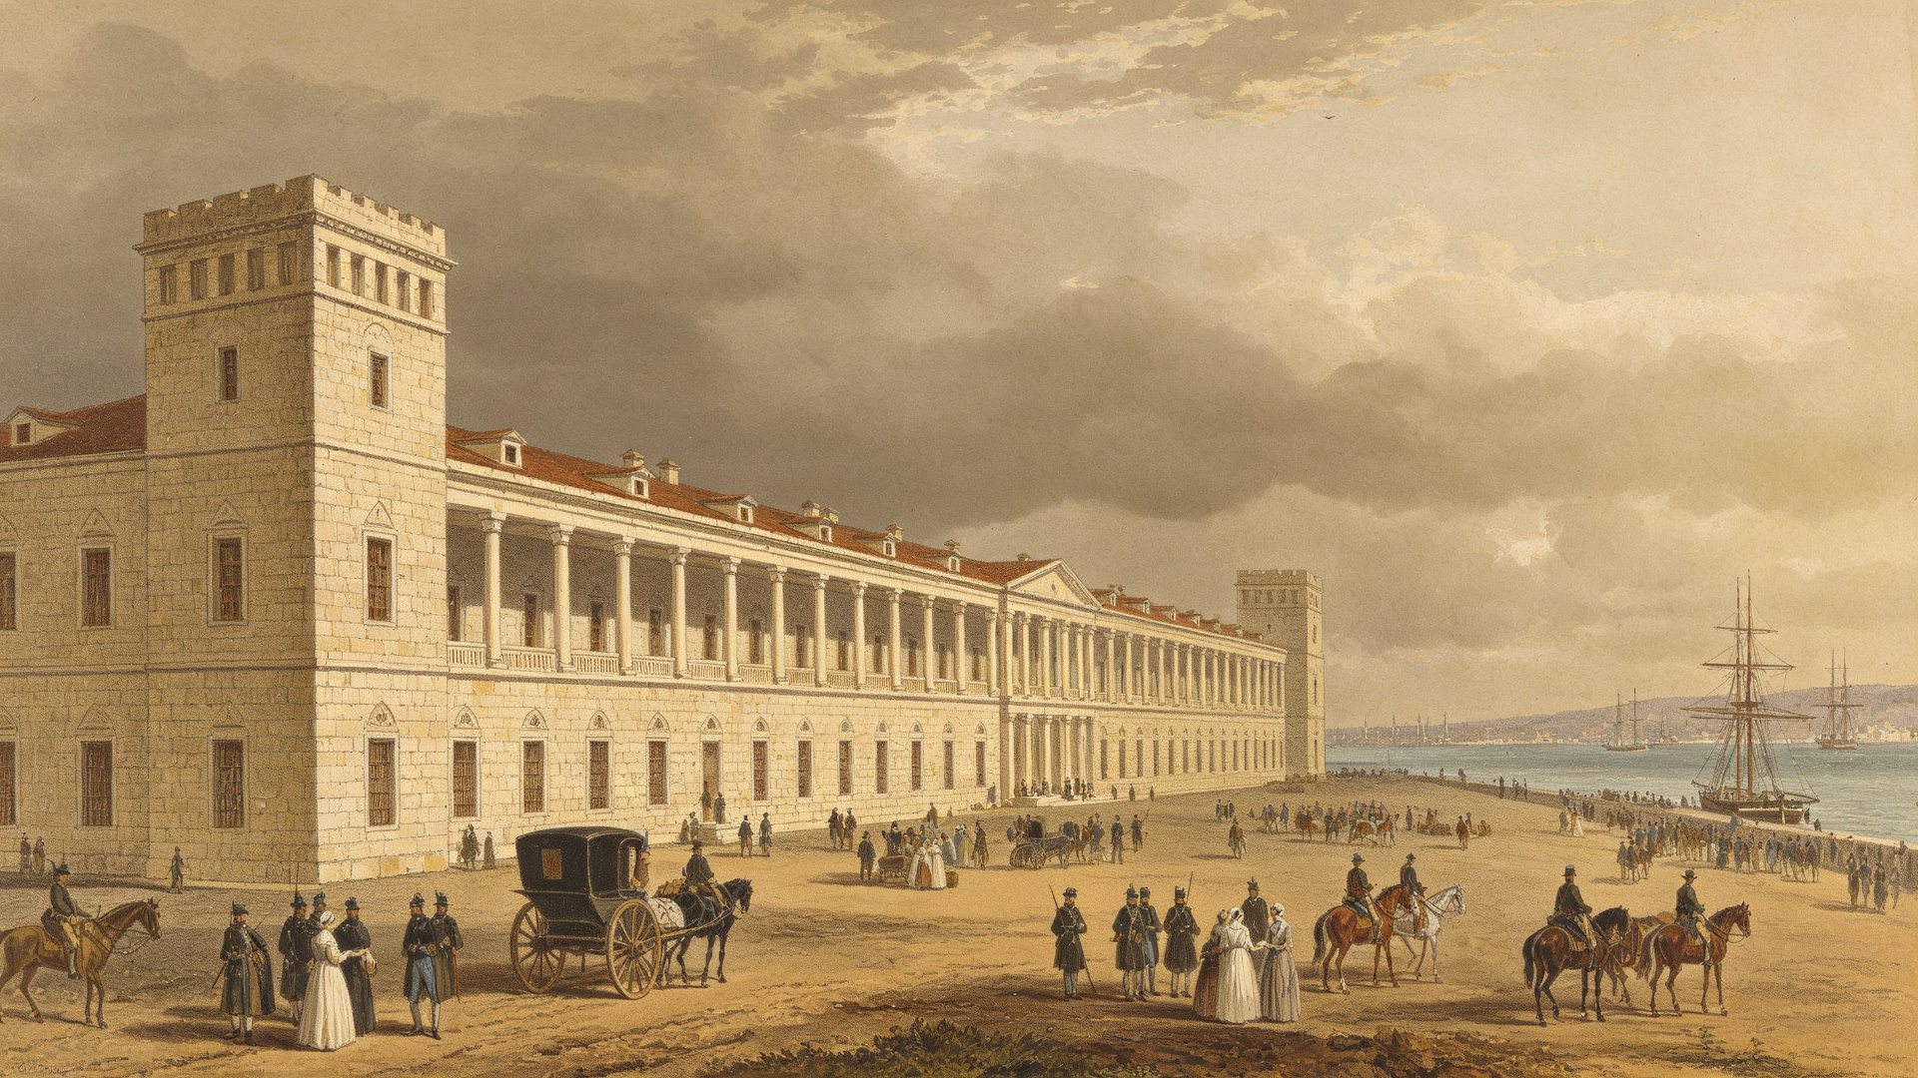


项目背景 新知探究 项目任务 项目总结
战场之外的死亡
先凭直觉投票
A 战伤
B 可预防疾病
C 其他原因
1854 年，克里米亚战争爆发。
南丁格尔在斯库塔里看到的却是：拥挤、污秽、疾病蔓延。
D 需要数据，无法判断
她记录了 24 个月的伤亡数据。
【先想一想】主要死于战伤，还是可预防的疾病？判断：______ 理由：__________

Slide 3
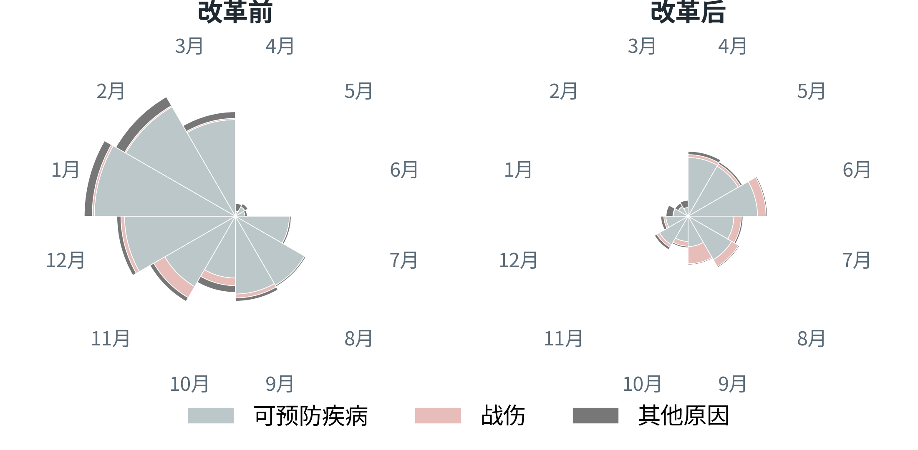

项目背景 新知探究 项目任务 项目总结
一张图，改变了一次决策
1855.3 开展卫生工程
1858 发表「玫瑰图」
两个扇形图 = 改革前后
扇形面积 = 死亡水平
颜色 = 死亡原因
可视化不只是把数字画出来，而是让证据被看见——议员一眼看懂：主要死因不是战斗

Slide 4




项目背景 新知探究 项目任务 项目总结
你的角色：军队卫生改革数据顾问
政府需要决定：有限的资源，优先用于战伤救治，
还是用于改善医院与营地的卫生条件？
驱动性问题：数据能否为卫生改革的资源投入提供可信证据？
项目成果
4 幅证据图
1 段图表解读
1 项行动建议
服务 4 个不同的分析问题
结论—证据—建议—局限
面向决策，并说明边界

Slide 5

项目背景 新知探究 项目任务 项目总结
认识数据：人数，还是率？
HistData::Nightingale 共 24 个月
改革前 12 月（1854.4—1855.3）
改革后 12 月（1855.4—1856.3）
军队人数 8571 → 47751，不断变化
指标 | 含义 | 适合回答
死亡人数 | 死了多少人 | 死亡负担多重？
年化死亡率 | 死亡人数÷军队人数（千人年） | 死亡风险多高？
【先想一想】"负担"用哪个指标？"风险"用哪个？

Slide 6
项目背景 新知探究 项目任务 项目总结
可视化全流程地图（先补全）
不是"讲一个函数、模仿一段代码"，而是围绕真实问题不断追问：
真实
问题
›
①
____
›
选择
指标
›
建立
映射
›
④
____
›
解读
证据
›
⑥
____
【先想一想】补全这条链
备选：认识数据 / 明确分析目的 / 构建图形 / 形成建议
① 应填入 ________ 它要回答：________________
④ 应填入 ________ 它要回答：________________
⑥ 应填入 ________ 它要回答：________________

Slide 7
项目背景 新知探究 项目任务 项目总结
四个任务构成完整问题链
课时 | 任务 | 当前问题 | 阶段成果
第一课时 | 任务 1 | 哪类死因负担最重？ | 累计人数图
第一课时 | 任务 2 | 高死亡集中在个别月？ | 月度堆叠图
第一课时 | 巩固提升 | 三类死因变化一致吗？ | 三星任务
第二课时 | 任务 3 | 改革前后有何变化？ | 分面对比图
第二课时 | 任务 4 | 玫瑰图：分析还是传播？ | 玫瑰图评价
分析目的
›
数据映射
›
图形建构
›
图表解读
分层要求：★ 基础必做 ★★ 进阶选做 ★★★ 挑战合作

Slide 8
项目背景 新知探究 项目任务 项目总结
视觉通道：把数据送进眼睛
视觉通道 | 人眼感知特点 | 适合数据 | 本项目示例
位置 | 最精确，读出高低左右 | 数值 / 类别 | 月份
长度 | 很精确，直接比较长短 | 数值 | 柱高
角度/面积 | 较粗略，容易被夸大 | 数值 | 扇形
颜色 | 擅长分类，不擅长比大小 | 分类 | 死亡原因
分面 | 拆成结构相同的小图 | 分类 | 改革前/后
【先想一想】要精确比较三类死因，优先用哪两个通道？选择：______ 理由：______

Slide 9

项目背景 新知探究 项目任务 项目总结
ggplot2 图形语法：数据 + 映射 + 图层
ggplot(data = 数据框,
aes(x = 横轴变量, y = 纵轴变量,
fill = 分类变量)) +
geom_几何对象() + # 柱、点、线
scale_标度() + # 颜色、刻度
facet_分面() + # 分组比较
coord_坐标系() + # 直角 / 极坐标
labs(...) + # 标题、轴名
theme_主题() # 非数据元素
核心骨架
ggplot(data, aes())
+ geom_*()
本项目扩展
scale_*() facet_*()
coord_*() labs()
theme_*()
像搭积木：一层一层加上去，每一层只回答一个问题

Slide 10
项目背景 新知探究 项目任务 项目总结
ggplot2 图层的职责
画什么
怎样显示
data
使用哪份数据？
ggplot(data=...)
scale
颜色刻度怎样显示？
scale_fill_manual()
mapping
变量映射到哪里？
aes(x, y, fill)
facet
怎样分组比较？
facet_wrap()
geom
用什么图形表达？
geom_col()
coord
什么坐标系统？
coord_polar()
stat
是否需要统计变换？
stat="identity"
labs/theme
标题、轴名与外观
labs() theme_*()
换一个坐标系统，图形含义就变了——任务 4 要讨论的问题

Slide 11
项目背景 新知探究 项目任务 项目总结
变量映射 vs 属性设定
映射：写在 aes() 内
属性设定：写在 aes() 外
ggplot(before,
aes(x = 月份, y = 死亡率,
fill = 死亡原因)) +
geom_col()
ggplot(before,
aes(x = 月份, y = 死亡率)) +
geom_col(fill = "steelblue")
颜色随数据变化，自动生成图例
所有柱子同色，不生成图例
【先想一想】判断题
1. geom_col(fill="steelblue") 让三类死因变成几种颜色？____
2. aes(fill = 死亡原因) 中的颜色由 ________ 决定？
3. 玫瑰图漏掉 fill = 死亡原因，会发生什么？

Slide 12
项目背景 新知探究 项目任务 项目总结
geom_col() 还是 geom_bar()
函数 | 柱高来自哪里 | 适用问题
geom_bar() | 自动统计每类有多少行 | 每类出现多少次？
geom_col() | 直接使用已有的 y 变量 | 每类已有数值是多少？
ggplot(cause_summary,
aes(x = 死亡原因, y = 累计死亡人数,
fill = 死亡原因)) +
geom_col() # 数据里已有 y 值，直接用 col
本项目已有现成数值，全部使用 geom_col()
一句话记忆：有数值就用 col，数条数才用 bar

Slide 13

项目背景 新知探究 项目任务 项目总结
统一配色：scale_fill_manual()
全项目只用一套颜色，同一类死因在所有图中颜色一致：
可预防疾病 #BCC7C9
战伤 #E6BDB8
其他原因 #777777
cause_colors <- c("可预防疾病" = "#BCC7C9",
"战伤" = "#E6BDB8", "其他原因" = "#777777")
p + scale_fill_manual(values = cause_colors) # 套用统一配色
表达红线：不要覆盖 cause_colors
自选颜色时另起变量名（如 my_colors），否则任务 3、4 的跨图对照会被带偏。

Slide 14
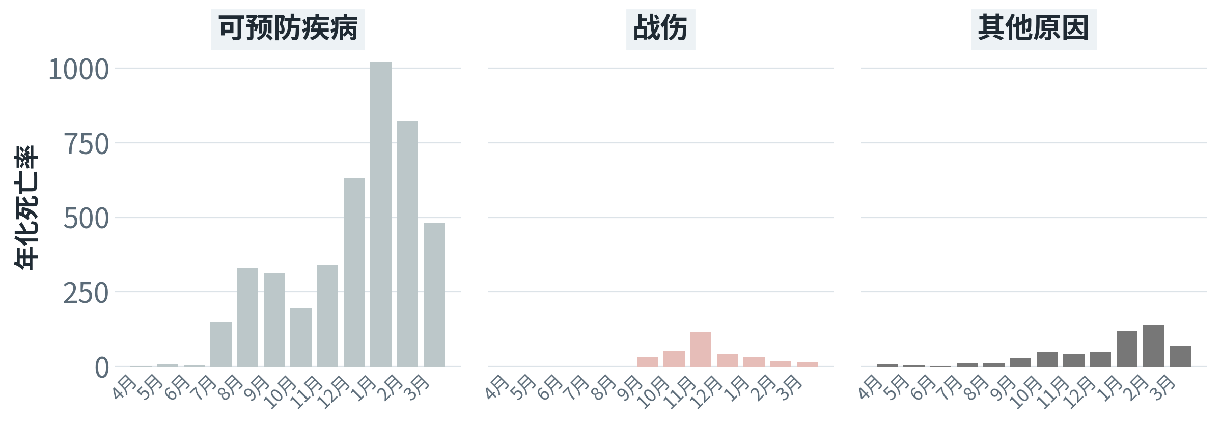
项目背景 新知探究 项目任务 项目总结
分面：facet_wrap()
ggplot(nightingale_long,
aes(x = 月份, y = 死亡率,
fill = 死亡原因)) +
geom_col() +
facet_wrap(~ 阶段, ncol = 2) # 按阶段拆分
要点 | 做法 | 原因
纵轴尺度 | scales = "fixed"（默认） | 尺度不一致则不可比
月份顺序 | 都按 4 月 → 次年 3 月 | 便于逐月对照
颜色含义 | 都用 cause_colors | 同一颜色 = 同一死因
分面 = 同样的结构 + 同样的尺度 + 不同的分组

Slide 15
项目背景 新知探究 项目任务 项目总结
极坐标与面积编码：玫瑰图怎么来的
柱形图
›
+ 极坐标
›
+ 平方根尺度
›
= 玫瑰图
p4_rose <- p4_base +
scale_y_sqrt() + # 半径 = √数值
coord_polar() # 直角 → 极坐标
A = ½ · θ · r²
扇形面积 ∝ 半径²：要让面积对应死亡率，半径必须按平方根缩放
叠加时，第 k 类扇环面积 = ½·θ·(rₖ² − rₖ₋₁²) = ½·θ·dₖ
【先想一想】柱形图靠什么表达数值？玫瑰图呢？半径倍数 = 死亡率倍数吗？

Slide 16

项目背景 新知探究 项目任务 项目总结
三个容易混淆的概念 · 代码解释关卡
概念 | 含义 | 本项目例子
变量映射 | 由数据变量决定 | aes(fill = 死亡原因)
属性设定 | 由你指定，与数据无关 | geom_col(fill="steelblue")
指标 | 用什么数字回答问题 | 人数（负担）/ 率（风险）
两人一组，轮流解释（不看讲义，用自己的话说明每一行）
data 指定了什么？aes() 建立了哪些映射？
geom_col() 为什么适合本任务？
fill = 死亡原因 移到 aes() 外，会怎样？

Slide 17
项目背景 新知探究 项目任务 项目总结
第一课时：任务 1、任务 2、巩固提升
环节 | 任务 | 当前问题 | 证据图
任务 1 | 认识数据·选指标 | 哪类死因负担最重？ | 累计人数图
任务 2 | 换月度视角 | 高死亡集中在个别月？ | 月度堆叠图
巩固提升 | 三星分层 | 变化一致吗？怎样改进？ | 三星任务
第一课时重点：完成"分类比较"与"月份变化"两个层次的证据构建。
分析目的
›
数据映射
›
图形建构
›
图表解读

Slide 18
项目背景 新知探究 项目任务 项目总结
任务1 分析目的 数据映射 图形建构 图表解读
任务 1：哪类死因的死亡负担最重？
【先想一想】改革前三类死因各累计死亡多少人？谁的负担最重？
比较的是：____________ 比较的变量是：____________
我的预测：负担最重的是 ______，理由是 ____________
决策问题 | 本任务的选择
比较对象 | 可预防疾病、战伤、其他原因
比较指标 | 累计死亡人数（12 个月合计）
使用数据 | before（改革前 12 个月）

Slide 19
项目背景 新知探究 项目任务 项目总结
任务1 分析目的 数据映射 图形建构 图表解读
任务 1：变量如何进入图形
【先想一想】补全映射表：把每个数据变量放到它该去的视觉通道
数据变量 | 视觉通道 | ggplot2 写法
死亡原因 | 横轴位置 | x = ______
累计死亡人数 | 柱形高度 | y = ______
死亡原因 | 填充颜色 | fill = ______
用 geom_col()：已有现成数值，柱高直接使用

Slide 20
项目背景 新知探究 项目任务 项目总结
任务1 分析目的 数据映射 图形建构 图表解读
任务 1：图形建构（先自己补全）
cause_summary <- before %>%
group_by(死亡原因) %>%
summarise(累计死亡人数 = sum(死亡人数), .groups = "drop") %>%
mutate(占比 = 100 * 累计死亡人数 / sum(累计死亡人数))
p1 <- ggplot(cause_summary,
aes(x = ____, y = ____, fill = ____)) +
geom_col(width = 0.7) +
scale_fill_manual(values = cause_colors) +
labs(title = "________________________",
subtitle = "1854 年 4 月—1855 年 3 月，共 12 个月",
x = NULL, y = "____________", fill = "死亡原因")
p1
提示：标题要说明"什么范围、什么指标"；纵轴标签必须带单位（人）。

Slide 21
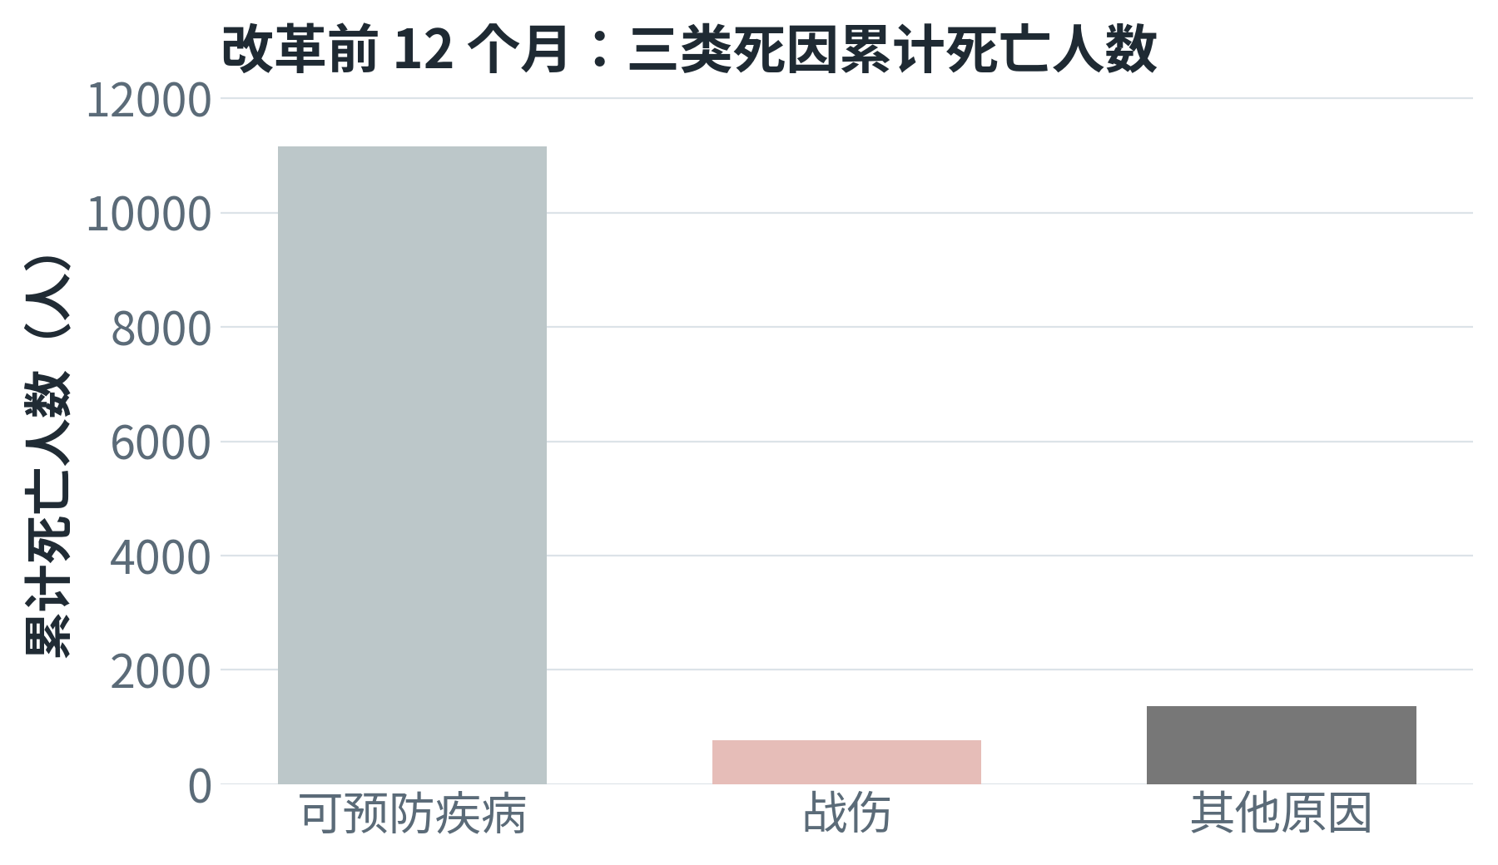


项目背景 新知探究 项目任务 项目总结
任务1 分析目的 数据映射 图形建构 图表解读
任务 1：用证据回答问题（先写结论）
读图三问
谁最高？
高多少？（数值与占比）
这张图还不能说明什么？
【先想一想】
结论：负担最重的是 ______ 证据：累计 ____ 人，占 ____%
局限：这张图看不出 ________________

Slide 22
项目背景 新知探究 项目任务 项目总结
任务2 分析目的 数据映射 图形建构 图表解读
任务 2：高风险是否集中在个别月份？
【先想一想】哪些月份死亡水平高？相邻吗？由哪类死因贡献？
时间单位 ______ 指标 ______ "是否集中"的依据 ________
预测：最高月份是 ______，应该在 ____ 季。
从任务 1 到任务 2 | 需要增加的分析维度
哪些月份的死亡水平较高？ | 月份
高死亡主要由什么原因造成？ | 死亡原因
每月的总体死亡水平是多少？ | 同月三类死因的死亡率之和

Slide 23

项目背景 新知探究 项目任务 项目总结
任务2 分析目的 数据映射 图形建构 图表解读
任务 2：月份、死亡率与死因
需要表达的信息 | 使用变量 | 视觉通道 | ggplot2 写法
月份先后 | 月份 | 横轴位置 | x = 月份
某月某类死因的水平 | 死亡率 | 柱形高度 | y = 死亡率
不同死因的贡献 | 死亡原因 | 填充颜色 | fill = 死亡原因
堆叠柱形图 = geom_col() 的默认位置
柱子总高度 = 当月三类死因合计死亡率
每种颜色 = 一类死因；先看总高度，再看颜色构成

Slide 24
项目背景 新知探究 项目任务 项目总结
任务2 分析目的 数据映射 图形建构 图表解读
任务 2：月度构成图（先自己补全）
p2 <- ggplot(data = ____, # 提示：使用改革前的数据
aes(x = ____, y = ____, fill = ____)) +
geom_col() +
scale_fill_manual(values = cause_colors) +
labs(title = "____________________",
subtitle = "改革前：1854 年 4 月—1855 年 3 月",
x = NULL, y = "____________", fill = "死亡原因")
p2
# 再找出月合计死亡率最高的 3 个月
n_high <- before %>%
group_by(日期, 月份) %>%
summarise(月合计死亡率 = sum(死亡率), .groups = "drop") %>%
slice_max(order_by = ____, n = 3, with_ties = FALSE) %>%
arrange(日期)
n_high

Slide 25
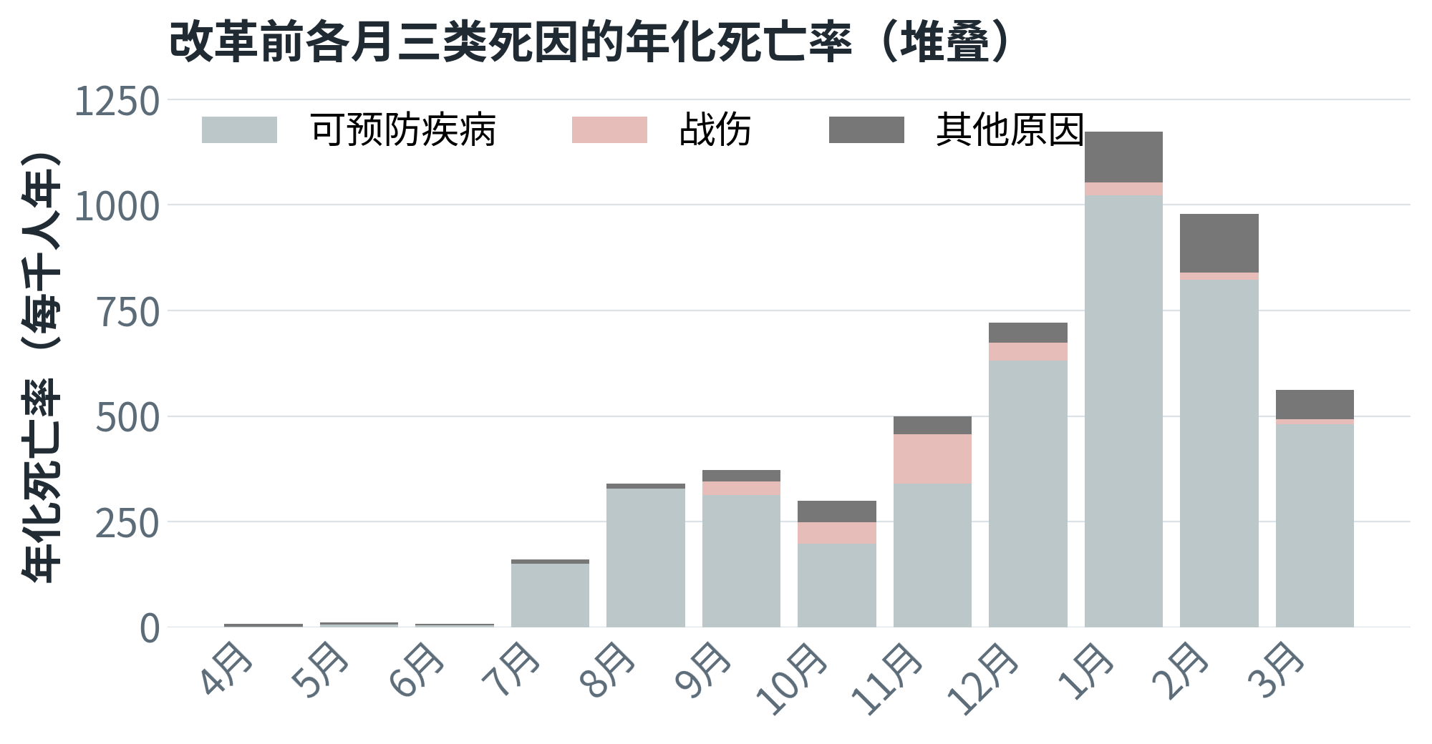
项目背景 新知探究 项目任务 项目总结
任务2 分析目的 数据映射 图形建构 图表解读
任务 2：月份模式与死亡构成
证据接力（引用前一组的证据）
1. 描述：最高月份 ______
2. 比较：明显高于 ______
3. 构成：主要由 ______ 构成
4. 边界：还不能说明 ______
★ 基础
找出最高月份和主要死因
★★ 进阶
"人数图"与"死亡率图"结论是否相同？
★★★ 挑战
为什么不同月份的死亡率可以直接比较？

Slide 26
项目背景 新知探究 项目任务 项目总结
巩固提升：三星分层任务
基础任务必做，进阶与挑战按自己情况选做；所有图形继续使用 cause_colors。
三类死因的月度变化是否一致？分开呈现
facet_wrap()
★ 基础
为上一张图自选三种填充颜色
scale_fill_manual()
★★ 进阶
为任务 1 的图加上数值标签
geom_text()
★★★ 挑战
自选配色另起变量名，不要覆盖 cause_colors

Slide 27

项目背景 新知探究 项目任务 项目总结
巩固提升 分析目的 数据映射 图形建构 图表解读
巩固提升 ★：三类死因分开看
【先想一想】三类死因的死亡率都随月份变化吗？最高值在同一个月吗？
在 p2 基础上添加分面，把三类死因分开呈现，并保持相同的纵轴尺度。
分面变量是 ______ 保持相同尺度的参数是 ______ 我的发现：________
facet_wrap(~ 死亡原因, ncol = 3, scales = "fixed")
fixed = 所有小图共用同一套纵轴刻度，这样柱高才可比

Slide 28

项目背景 新知探究 项目任务 项目总结
巩固提升 分析目的 数据映射 图形建构 图表解读
巩固提升 ★★：自定义配色
【先想一想】为分面图自选三种填充颜色，让不同死因更容易区分
# 自选三种颜色填进来，注意不要覆盖 cause_colors
my_colors <- c("可预防疾病" = "______",
"战伤" = "______", "其他原因" = "______")
p_month_custom <- p_month + scale_fill_manual(values = ______)
p_month_custom
改完配色后，柱高、峰值月份、分析结论有没有变？ ________

Slide 29
项目背景 新知探究 项目任务 项目总结
巩固提升 分析目的 数据映射 图形建构 图表解读
巩固提升 ★★★：给图形加数值标签
【先想一想】为任务 1 的 p1 添加累计死亡人数标签，并与 cause_summary 核对
p1_labeled <- ggplot(cause_summary,
aes(x = 死亡原因, y = 累计死亡人数, fill = 死亡原因)) +
geom_col(width = 0.7) +
scale_fill_manual(values = cause_colors) +
______(aes(label = ______), vjust = -0.5, size = 4) +
______(expand = expansion(mult = c(0, 0.12))) # 顶部留白
p1_labeled
两个空分别填什么？为什么必须加"顶部留白"？________

Slide 30
项目背景 新知探究 项目任务 项目总结
第一课时小结
已解决的问题 | 指标 | 证据图 | 关键结论
哪类死因负担最重？ | 累计人数 | 累计人数图 | ________
高死亡集中在个别月？ | 年化死亡率 | 月度堆叠图 | ________
三类死因变化一致？ | 年化死亡率 | 分面图 | ________
仍待解决
如果改善医院与营地的卫生条件，死亡模式是否发生变化？
带着假设进入第二课时：卫生改革后，可预防疾病的死亡水平将 ____________

Slide 31
项目背景 新知探究 项目任务 项目总结
第二课时：任务 3、任务 4
环节 | 任务 | 当前问题 | 证据图
任务 3 | 加入阶段维度 | 改革前后有何变化？ | 分面对比图
任务 4 | 换一种坐标 | 玫瑰图：分析还是传播？ | 玫瑰图评价
项目总结 | 汇总证据 | 证据支持怎样的建议？ | 建议与边界
第二课时重点：比较阶段差异，并评价不同图形的表达价值。
回看提示：会用到「分面」「极坐标与面积编码」两节。
分析目的
›
数据映射
›
图形建构
›
图表解读

Slide 32
项目背景 新知探究 项目任务 项目总结
任务3 分析目的 数据映射 图形建构 图表解读
任务 3：改革前后发生了什么变化？
【先想一想】两阶段的死亡水平与死因构成有何差异？变化多少？
假设：改革后，______ 造成的死亡会 ______，因为 ________
预计变化最小的是 ______，理由 ________
决策问题 | 本任务的选择
比较对象 | 改革前（12 个月）与改革后（12 个月）
核心指标 | 年化死亡率（每千人年）
比较方法 | 分面，两个阶段共享同一套图形结构

Slide 33
项目背景 新知探究 项目任务 项目总结
任务3 分析目的 数据映射 图形建构 图表解读
任务 3：增加阶段映射
任务 2 的三个映射保持不变，再增加一个分面维度：
变量 | 视觉表达 | ggplot2 写法
月份 | 横轴位置 | x = 月份
死亡率 | 柱形高度 | y = 死亡率
死亡原因 | 填充颜色 | fill = 死亡原因
阶段 | 拆成左右两个小图对比 | facet_wrap(~ 阶段)
分面能成立的前提：同尺度、同月份顺序、同颜色含义——少一条，比较就不成立

Slide 34
项目背景 新知探究 项目任务 项目总结
任务3 分析目的 数据映射 图形建构 图表解读
任务 3：分面对比图（先自己补全）
p3 <- ggplot(data = ____, # 提示：使用全部长表
aes(x = ____, y = ____, fill = ____)) +
geom_col() +
facet_wrap(~ ____, ncol = 2, scales = "fixed") +
scale_fill_manual(values = cause_colors) +
labs(title = "________________________",
subtitle = "两个阶段均按 4 月至次年 3 月排列，纵轴尺度一致",
x = NULL, y = "____________", fill = "死亡原因")
p3
# 再量化两个阶段的平均死亡率与变化幅度
stage_summary <- nightingale_long %>%
group_by(阶段, 死亡原因) %>%
summarise(平均死亡率 = mean(____), .groups = "drop") %>%
pivot_wider(names_from = 阶段, values_from = 平均死亡率) %>%
mutate(变化幅度 = (改革后 - 改革前) / 改革前 * 100)

Slide 35
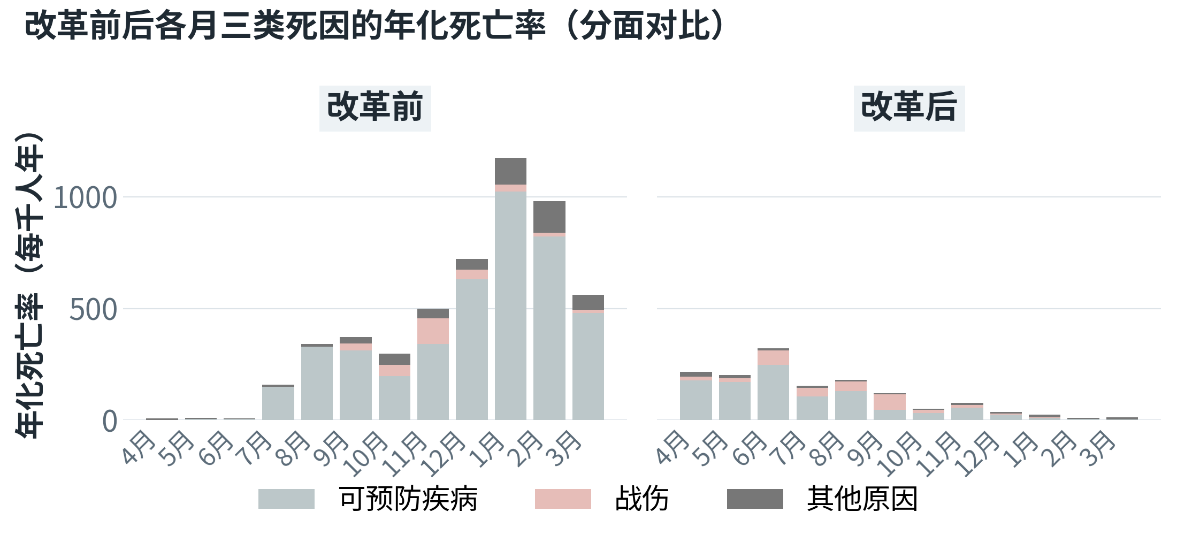

项目背景 新知探究 项目任务 项目总结
任务3 分析目的 数据映射 图形建构 图表解读
任务 3：变化发生在哪里？
观察顺序
比较两面板整体柱高
找到变化最大的颜色
其他死因同步下降吗？
【先想一想】改革主要影响的是 ______，而不是 ______
证据：可预防疾病平均死亡率 ____ → ____；战伤 ____ → ____
局限：差异还可能受 ____________ 影响

Slide 36
项目背景 新知探究 项目任务 项目总结
任务3 分析目的 数据映射 图形建构 图表解读
任务 3：寻找反证，守住表达红线
支持"卫生改革有效"的证据
"仍需谨慎"的证据
哪类下降最明显？降幅多少？
总体水平怎样变化？
前后时间是否相邻、可比？
还缺少哪些影响因素？
季节、作战强度是否影响？
能否区分各项措施的作用？
表达红线：观察到的前后差异 ≠ 已证明的因果关系
可以说"改革后观察到下降"；不要说"改革导致了下降"。观点必须指向图中具体位置。

Slide 37



项目背景 新知探究 项目任务 项目总结
任务4 分析目的 数据映射 图形建构 图表解读
任务 4：玫瑰图适合分析还是传播？
【先想一想】面向"精确分析"与"公众展示"，柱形图与玫瑰图各有什么优势和限制？
面向分析人员，图形要帮我比较 ____________
面向普通公众，图形要帮读者感受 ____________
我的预判：分析报告用 ______，公众展示用 ______
1858 年，两个并排的扇形图说服了英国议会
与任务 3 完全相同的数据、指标、数值范围
不是找"最好看的图"，而是判断"哪幅更适合当前目的"

Slide 38
项目背景 新知探究 项目任务 项目总结
任务4 分析目的 数据映射 图形建构 图表解读
任务 4：坐标系改变，映射保持
数据或设置 | 柱形图中的表达 | 玫瑰图中的表达
月份 | 横轴位置 | 圆周角度（一圈 = 12 个月）
死亡率 | 柱形高度 | 扇形面积（半径按平方根缩放）
死亡原因 | 填充颜色 | 填充颜色（叠加成扇形）
阶段 | 左右两个小图 | 两个极坐标圆并排
不要漏掉 fill：漏掉 aes(fill = 死亡原因)，玫瑰图会退化成"一圈同色的柱子"

Slide 39
项目背景 新知探究 项目任务 项目总结
任务4 分析目的 数据映射 图形建构 图表解读
任务 4：玫瑰图（先自己补全）
p4_base <- ggplot(nightingale_long,
aes(x = 月份, y = 死亡率, fill = 死亡原因)) +
geom_col(width = 1, colour = "white") +
scale_fill_manual(values = cause_colors) +
facet_wrap(~ 阶段, ncol = 2, scales = "fixed") +
labs(x = NULL, y = "年化死亡率（每千人年）")
p4_rose <- p4_base +
____() + # 纵轴尺度函数：使扇形面积对应死亡率
____() + # 极坐标函数：保留月份作为角度方向
labs(title = "复刻经典：南丁格尔玫瑰图", y = NULL)
p4_rose
先运行 p4_base 看清柱形表达，再补全两个函数：形状变了，数据没变。

Slide 40
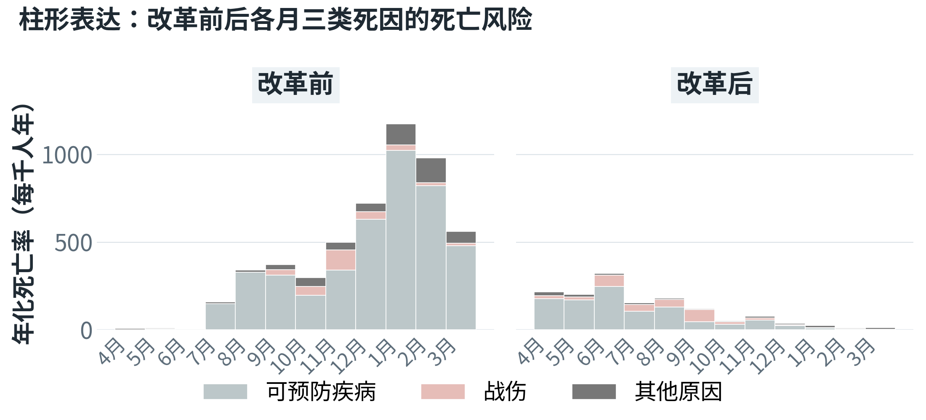
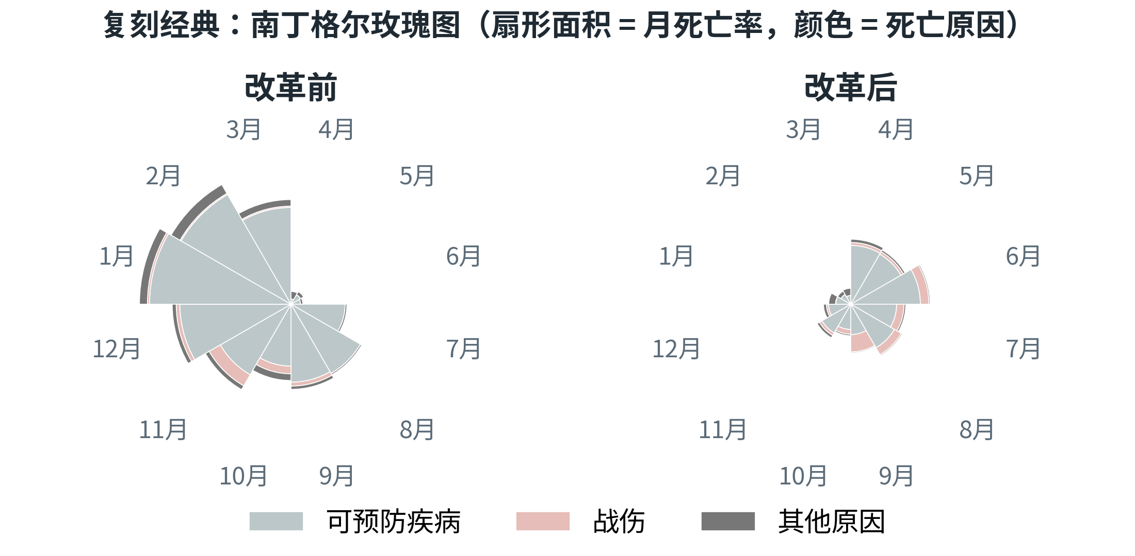
项目背景 新知探究 项目任务 项目总结
任务4 分析目的 数据映射 图形建构 图表解读
同一份数据，两种表达
【先想一想】目测同一阶段两个月的扇形大小，再查数据核对
目测倍数 ______ 实际差值 ______ 差异说明了什么？________

Slide 41
项目背景 新知探究 项目任务 项目总结
任务4 分析目的 数据映射 图形建构 图表解读
分析图与传播图：五个维度做判断
判断标准 | 柱形图 | 玫瑰图
精确比较数值与差值 | ______ | ______
观察月份顺序与阶段差异 | ______ | ______
判断哪类死因贡献最大 | ______ | ______
吸引非专业受众 | ______ | ______
误读风险 | ______ | ______
【先想一想】选作分析报告：______ 用于公众展示：______ 必须说明什么？______

Slide 42

项目背景 新知探究 项目任务 项目总结
任务4 分析目的 数据映射 图形建构 图表解读
图形选择辩论
A 组：分面柱形图
B 组：玫瑰图
观点：政府分析报告应优先用柱形图。
证据角度：精确比较、坐标尺度、误读风险
观点：面向公众传播可优先用玫瑰图。
证据角度：整体感知、注意力、历史语境
共同底线：标题、单位、图例和结论边界必须完整
换图形可以，换掉严谨性不行。

Slide 43
项目背景 新知探究 项目任务 项目总结
四个问题形成一条证据链
任务 | 解决的问题 | 证据图 | 形成的判断
任务 1 | 哪类死因负担最重？ | 累计人数图 | 确定主要矛盾
任务 2 | 高死亡集中在哪些月？ | 月度堆叠图 | 识别时间模式
巩固提升 | 三类死因变化一致？ | 分面图 | 分开看节奏
任务 3 | 改革前后怎样变化？ | 分面对比图 | 比较阶段差异
任务 4 | 玫瑰图适合什么目的？ | 柱形图+玫瑰图 | 评价图形选择
项目结论来自多幅图的相互支持，而不是一幅"好看的图"

Slide 44
项目背景 新知探究 项目任务 项目总结
决策建议与结论边界
【先想一想】把证据组织成一段结论
结论：改革前，______ 是士兵死亡的主要原因；改革后，______
建议：有限资源应优先用于 ______，同时保留必要的战伤救治
证据：任务 1、2、3 分别从 ____、____ 和 ____ 提供支持
局限：数据没有记录 ______，不能把全部变化简单归因于改革
科学表达包含两部分：说清证据支持什么，也说清证据不能证明什么。

Slide 45

项目背景 新知探究 项目任务 项目总结
可视化问题求解流程
1
从公共卫生决策提出真实问题
5
从图中提取证据，检验预测
2
认识数据，选可比的指标
6
比较不同图形的表达价值
3
建立变量→视觉通道映射
7
形成建议，说明局限
4
用 ggplot2 图层构建图形
ggplot2 提供绘图规则，分析目的决定使用哪些规则
每解决一个问题，就形成一项新的项目成果

Slide 46

项目背景 新知探究 项目任务 项目总结
人机协同：AI 能帮什么，什么必须由你完成
AI 可以帮你
必须由你完成
解释报错和函数参数
比较两段代码的差异
提出标签、配色和布局建议
明确分析目的、选择指标
设计变量与视觉通道的映射
解释代码，核验图形与结论
AI 使用原则：使用 AI 本身不加分，能否核验才加分
提交时附人机协作日志：AI 给了什么、你核验了什么、改了什么。

Slide 47

项目背景 新知探究 项目任务 项目总结
项目评价
评价维度 | 权重 | 评价证据
问题与分析目的 | 15% | 每个任务的分析设计
指标与数据映射 | 20% | 变量—视觉通道映射表
代码与图形表达 | 25% | 可运行代码、标题、单位和图例
证据与结论 | 25% | 图表解读、建议与局限
协作、反思与责任 | 15% | 互动记录、AI 核验日志
提交物：.qmd 源文件、HTML、项目指导书、AI 使用记录

Slide 48

项目背景 新知探究 项目任务 项目总结
迁移任务：宁波舟山港
新的真实问题
宁波舟山港各类货物吞吐量有何差异？货运结构怎样变化？
迁移要求（顺序不能颠倒）：分析设计先于代码和图形
1
先写分析目的和目标受众
2
选择总量、比例或增长率作为指标，并说明理由
3
完成变量—视觉通道映射表
4
用柱形图或分面图构建证据
5
写出结论、建议和局限

Slide 49


项目背景 新知探究 项目任务 项目总结
课程结束前的三个问题
什么是 ggplot2 的图形语法？
为什么图形选择必须从分析目的出发？
南丁格尔案例说明可视化怎样影响公共决策？
出口卡
最重要的一项收获 · 仍不确定的一个问题 · 准备改进的一项做法
真实
问题
›
明确
目的
›
选择
指标
›
建立
映射
›
构建
图形
›
解读
证据
›
形成
建议

